Slide 1
小林研朝ゼミ
桑名分 第1回（2018/04/13）
ゼミで何をするかの説明
# 2018/02/19と同じ内容です

Slide 2
目次
自分のこと
・今までどこにいたのか
・ 何をしてきたか
・電気電子分野の皆さんのお役に立てるのか
このゼミのこと
・何をやりたいのか
・何が身に着くのか
・研究としてどうなのか
・ゼミの進め方

Slide 3
自分のこと
（資料は割愛します）

Slide 4
このゼミでやりたいこと
物理現象を表す式
コンピュータで解く
結果（数値）→画像・動画
未来を予測
ものつくりに役立てる
ための道具（シミュレーション）を手に入れる

Slide 5
身に付く知識
方程式の解釈（物理）
物理現象を表す式
式を、コンピュータが理解できる
形に変形する（数学）
コンピュータで解く
プログラミング（情報）
結果（数値）→画像・動画
画像処理（情報）
未来を予測
ものつくりに役立てる
ための道具（シミュレーション）を手に入れる
結果の理解（科学）

Slide 6
研究としてどうなの？１
物理現象を表す式
式を、コンピュータが理解できる
形に変形するための手法の開発
コンピュータで解く
結果（数値）→画像・動画
未来を予測
ものつくりに役立てる
ための道具（シミュレーション）を手に入れる

Slide 7
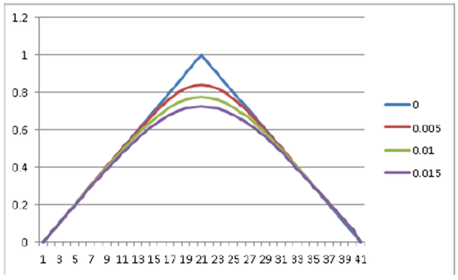
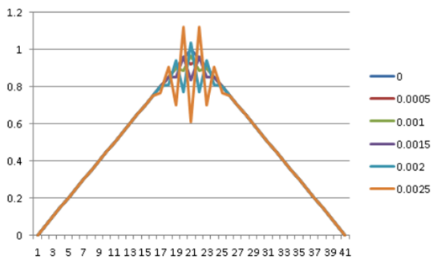
研究としてどうなの？１

Slide 8
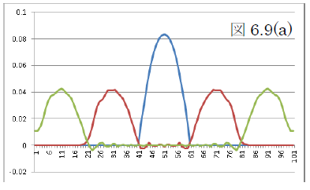
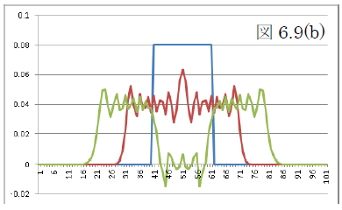
研究としてどうなの？１

Slide 9
研究としてどうなの？２
物理現象を表す式
式を、コンピュータが理解できる
形に変形するための手法の開発
コンピュータで解く
画像処理
・わかりやすさ
・処理の高速さ
結果（数値）→画像・動画
未来を予測
ものつくりに役立てる
ための道具（シミュレーション）を手に入れる

Slide 10
研究としてどうなの？３
物理現象を表す式
式を、コンピュータが理解できる
形に変形するための手法の開発
コンピュータで解く
画像処理
・わかりやすさ
・処理の高速さ
結果（数値）→画像・動画
未来を予測
ものつくりに役立てる
ための道具（シミュレーション）を手に入れる

Slide 11
ゼミで扱う物理現象（予定）
単純な形の方程式
複雑な形の方程式

Slide 12
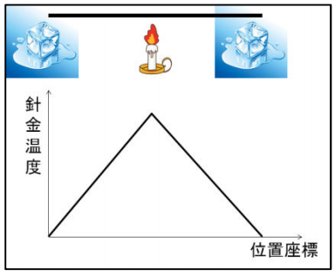
ゼミで扱う物理現象（予定）
拡散方程式

Slide 13
ゼミで扱う物理現象（予定）
移流方程式

Slide 14
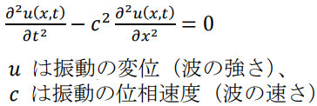
ゼミで扱う物理現象（予定）
波動方程式

Slide 15
ゼミで扱う物理現象（予定）
流体の運動を支配する方程式
連続の式
$$\frac{∂u}{∂x}+\frac{∂v}{∂y}=0$$
運動量保存を表す式（Navier–Stokes方程式）
$$\frac{∂u}{∂t}+u\frac{∂u}{∂x}+v\frac{∂u}{∂y}=−\frac{1}{ρ}\frac{∂p}{∂x}+\frac{μ}{ρ}\left(\frac{∂^{2}u}{∂x^{2}}+\frac{∂^{2}u}{∂y^{2}}\right)$$
・・・x軸方向
$$\frac{∂v}{∂t}+u\frac{∂v}{∂x}+v\frac{∂v}{∂y}=−\frac{1}{ρ}\frac{∂p}{∂y}+\frac{μ}{ρ}\left(\frac{∂^{2}v}{∂x^{2}}+\frac{∂^{2}v}{∂y^{2}}\right)$$
・・・y軸方向
独立変数 従属変数 定数
$$t$$
：時間
$$u$$
：x軸方向の速度
$$ρ$$
：密度
$$x$$
：座標1
$$v$$
：y軸方向の速度
$$μ$$
：粘性係数
：座標2
$$p$$
：圧力
$$γ$$
：拡散係数
$$y$$

Slide 16
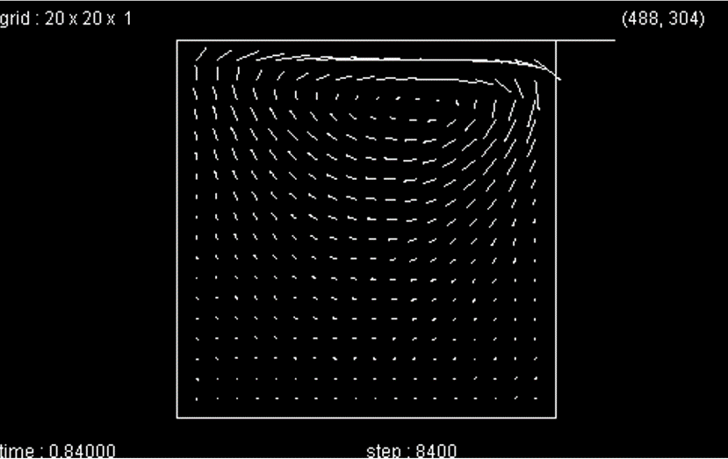
ゼミで扱う物理現象（予定）
ごくシンプルな場所での流れ

Slide 17
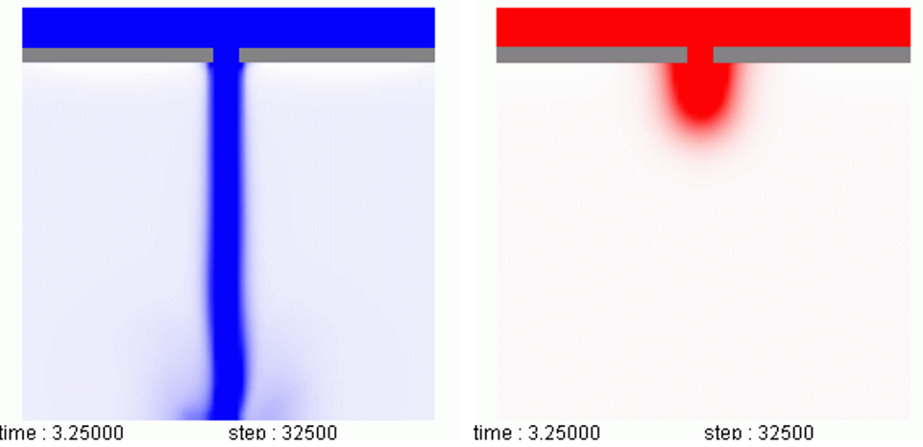
ゼミで扱う物理現象（予定）
水と油の違い

Slide 18
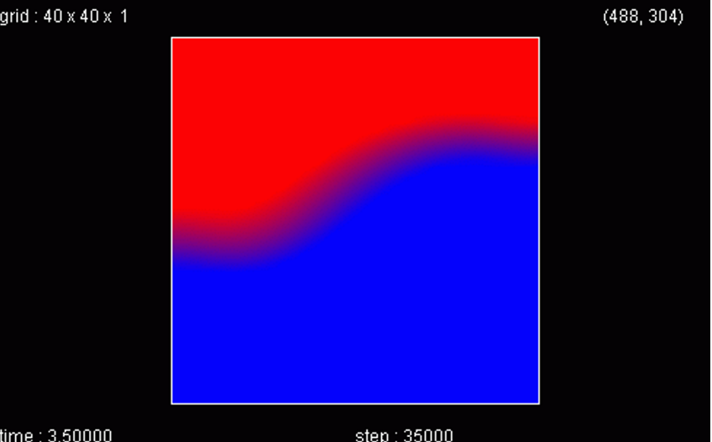
ゼミで扱う物理現象（予定）
温度（浮力）も考える

Slide 19
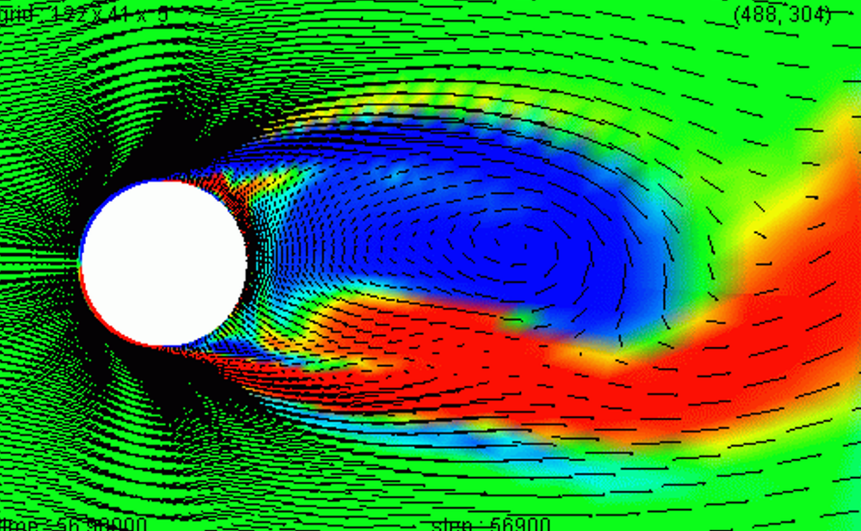
ゼミで扱う物理現象（予定）
（直線以外の）物体の周りの流れ

Slide 20
ゼミのやり方
・小林研究室のゼミに、ときどき
桑名回を混ぜて頂く。

Slide 21
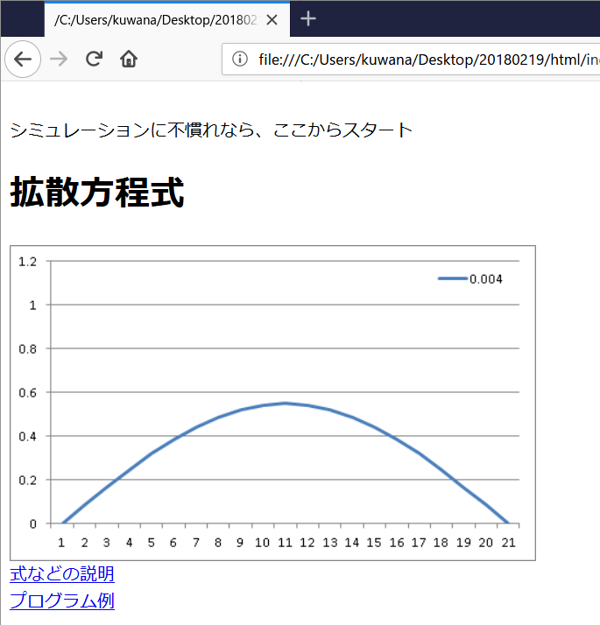
ゼミのやり方
・自習用サイト（作成中）
http://annakwn.sakuraweb.com/fluid/
わからないことがあったら個別にご質問頂く
過去に授業やゼミで使った
資料から抜粋・まとめ

Slide 22
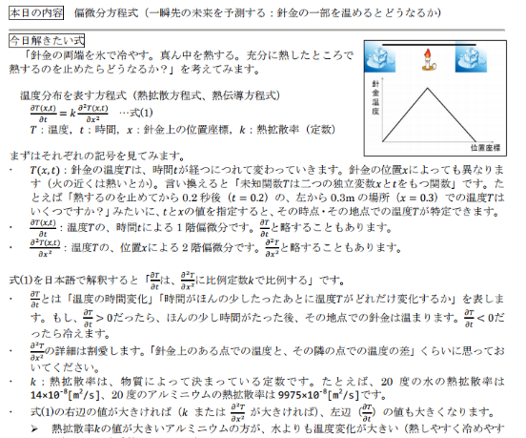
ゼミのやり方
・自習用サイト（作成中）
http://annakwn.sakuraweb.com/fluid/
わからないことがあったら個別にご質問頂く
方程式の解釈
方程式を コンピュータが 理解できる形に 変形
プログラミング
画像処理

Slide 23
ありがとうございました

